Slide 1
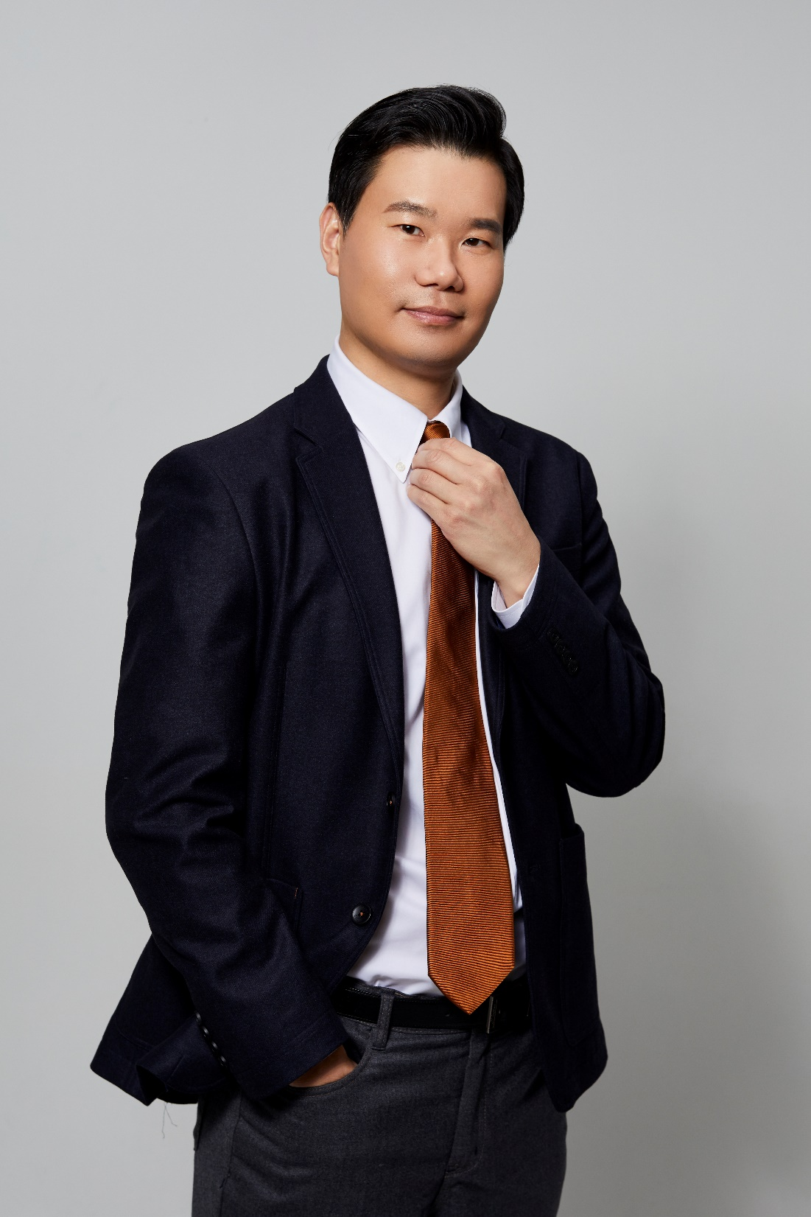
강사 프로필
약력 및 학력 | 現 ㈜더와이랩 대표이사 前 삼성엔지니어링 인재개발팀 前 대우일렉트로닉스 신사업기획팀/ 인사기획팀 前 삼성전자 반도체총괄 설비구매팀 고려대학교 기술경영전문대학원 기술경영학 박사과정 국민대학교 글로벌창업벤처대학원 창업학 석사 고려대학교 재료금속공학부 학사
주요 교육 경력 | 면접관 교육 | 한국토지공사 신입공채 면접위원장 인천항만공사, 한국산업인력공단, 서울시 시설관리공단 등 공공기관 면접위원 SK하이닉스 IT직군 코딩 테스트 이후 역량 면접문제 및 평가기준 설계 교육 현대글로비스 PT면접 문제 및 평가기준 설계 교육 세방그룹 계열사 임원 대상 면접관 특강, 한국오츠카제약 임원 대상 면접관 교육 BGF, 코오롱베니트 면접관 교육 DK유엔씨(동국제강그룹 계열사), 면접관 교육 AXA, ASML 등 외국계기업 면접관 교육 삼표그룹 팀장 면접관 교육
컨설팅 경력 | 채용 컨설팅 | 코멘토 AI 자기소개서 역량 분석기 알고리즘 검증력 검증 연구 용역 Burberry Korea HR Marketing 및 채용 컨설팅 Lam Research Korea HR Marketing 및 채용 컨설팅 ASML Korea HR Marketing 및 채용 컨설팅
김홍태

Slide 2
세부 프로그램 내용 (취업특강 2)
취업준비 역량 점검 및 자기소개서
작성 교육 (8H)
- 취업관련 개인별 궁금증 및 고민해결을 통한 준비 방향성 수립
- 모의 면접을 통한 취업 역량 및 준비도 점검
- 희망 직무 기반 자기소개서 문항 분석 및 스토리 발굴
모듈명 | 세부 내용 | 주요 결과물 | 시간 | 교수 방법
취업 Q&A | 취업 관련 개인별 Q&A 세션을 통한 취업 궁금점 해결 취업교육 니즈 파악 취업의 핵심 키워드 ‘역량＇의 이해 |  | 3H | 개별 활동 전체 강의
취업 준비 역량 진단 | 모의 면접을 통한 취업 준비도 점검 - 자기이해, 직무적합도(직무역량, 기업/사업분석), 조직적합도 |  | 3H | 조별활동 개별활동
자기소개서 문항 분석 및 면접 준비 | [실습] 타겟기업, 희망 직무 자기소개서 문항분석 - 희망직무 관련 채용 이력 및 서칭을 통해 자기소개서 문항 파악 - 자기소개서 각 문항과 관련 역량 매칭 경험 표현 스토리라인 설계 - STAR 기법 자기소개서 작성 면접 준비 실습 : 1분 자기소개 | 공통 자기소개서 항목 별 스토리 1분 자기소개 | 2H | 개별활동 조별활동

Slide 3
세부 프로그램 내용 (취업특강 3)
자기소개서
컨설팅 및
면접 스피치 훈련 (8H)
- 자기소개서 작성 실습 - 면접 스피치 훈련
모듈명 | 세부 내용 | 주요 결과물 | 시간 | 교수 방법
자기소개서 피드백 및 컨설팅 | 과제로 작성해온 자기소개서 개인별 피드백 및 1차 컨설팅 - 컨설팅 후 개인별 수정 보완 작업 | 개인별 자기소개서 초안 | 6H | 개별 활동
면접 스피치 훈련 | 인성 면접을 위한 면접 스피치 훈련 - 스피치 불안증 관리 / 극복방법 - 생생하고 신뢰감을 주는 표현법 토론 면접 및 PT면접을 위한 스피치 훈련 - 논리적인 스피치 내용구성방법 | 스피치 능력 향상 | 2H | 개별활동

Slide 4
세부 프로그램 내용 (취업특강 4)
모의 면접
트레이닝 교육 (8H)
- 면접의 이해 및 면접 준비 전략 - 준비된 자기소개서 기반 면접 실전 트레이닝
모듈명 | 세부 내용 | 주요 결과물 | 시간 | 교수 방법
면접 전략 | 면접의 이해 및 면접 전략 면접 시 어려움 및 성공 포인트 - [실습] 자기소개서 기반 1분 자기소개 스피치 | 1분 자기소개 | 2H | 조별 활동 개별 활동
면접 준비 | [실습] 타겟기업, 지원직무 기출 면접 답변작성하기 - 타겟기업, 지원직무 기출 면접문항 탐색 - 면접문항에 대한 답변 정리(STAR기법 활용) | 기출 면접 질문 | 2H | 조별활동 개별활동
실전 면접 훈련 | [실습/피드백] 조별 직무역량 모의면접 - 면접관 평가기준 탐색 - 면접자 모의 면접 준비 - 상호간의 면접 - 교수자 코칭 및 피드백(시각,청각,내용) | - | 4H | 개별활동

Slide 5

“역량”, 이론적 배경
역량 이론
현대 역량 이론의 중심인 하버드대 McClelland교수 및 그의 연구를 계승한 Spencer와 Spencer(1993) 연구결과를 바탕으로 역량의 개념과 모형을 이론적 차원에서 수용
역량 정의 : 업무를 성공적으로 수행할 수 있게 하는 자질과 동기(Traits & Motive), 기술과 지식(Skill & Knowledge), 자세 및 태도(Attitude & Value)로 성과와 관련된 일련의 행동양식
McClelland(1973)
현장에서의 우수한 직무성과를 예측하게 하는 개인의 내재적 특성
Spencer &
Spencer(1993)
특정한 상황이나 직무에서 구체적인 준거나 기준과 인과적으로 관련되어 우수한 성과를 가능하게 하는 동기(motive), 특질(traits), 자기개념(self-concept), 지식(knowledge), 기술(skill) 등 개인의 내적 특성
참고문헌: David C. McClelland.(1973). Testing for competence rather than intelligence. American Psychologist Spencer, L. & Spencer, S., Competency at work: Models for superior performance, New York: John Wiley and Sons, Inc., 1993

Slide 6
“역량”, 빙산모형 관점에서 바라보기
역량 구조를 고려한 역량 이해
Spencer와 Spencer(1993)의 역량빙산모형
보여지는 행동 Observable
Behavior
경험 스토리에서 발견하기
기술과 지식(
Skill & Knowledge)
직무 필요 역량 연결 비교
자세 및 태도(Attitude & Value)
자질과 동기(Traits & Motive)
‘행동’한 것이 중요
참고문헌: Spencer, L. & Spencer, S., Competency at work: Models for superior performance, New York: John Wiley and Sons, Inc., 1993

Slide 7
STAR+L을 활용한 역량 경험 상세화
자소서의 완결된 소재 및 인성면접의 중요한 기초 자료가 될 수 있음
직무분석을 통해 도출된 역량을 STAR + L에 맞게 상세화 해 나가는 작업임
주요 경험/사건 | 상황(Situation) | 과제(Task) | 행동(Action) | 결과(Result) | 배운 점(Lessons)
각 선택 역량과 과거 경험 연결을 통하여 - 상황에 대한 장면을 생생하게 그려보고, - 질문에 답해 본다. | 지금까지 OO한 경험은 언제, 무엇을 했을 때인가? 가장 OO한 경험/사례 설명해 주세요. 언제,어떤 계기로? | 맡은 역할과 책임은 무엇이었습니까? 왜 그 역할을 담당 하게 되었죠? | 당신이 취한 행동,계획 은 무엇이었나요? 어떠한 노력을 했죠? 어떤 점이 남과 차별적이었죠? 우선순위는 어떻게? | 결과는 어떠했죠? 주변사람의 반응은? 만약 그 일을 다시 한다면 어떻게 달리 해보고 싶나요? | 이 경험을 통해서 깨달은 점은 무엇? 향후 개인측면/ 업무측면에서 적용 가능한 점은?
[문제해결] 페인트회사를 다녔을 때, 견적상담사로 일하며 얻은 판매 전략과 경험 | 인테리어에 대해 실무 경험을 쌓고 싶어서 현장에 뛰어듬 서비스직, 상담직에 있어서 정확한 의사전달역량 향상 | 매장에 방문한 한사람 한사람에게 최고 품질의 서비스를 하는 업무 매출을 높이기 위해 판촉행위 현장업무에 숙달이 되어야 사무직을 할 수 있기 때문 | 상담업무는 사람을 대하는 일이기 때문에 사람에게 빠르게 호감을 얻는 방법과 양질의 서비스를 위해 인테리어 지식 외에도 부동산, 현장실무를 학습하였습니다. 고객님이 부담을 갖지 않는 선에서 너무 다가가지 않고 선택의 가이드를 제안하며, 재방문 고객님을 기억하기 위해 ERP시스템을 적극 활용하여 고객에 대한 상세정보를 기록, 재방문 시 기억하며 환심을 유도함. 너무 많은 정보는 오히려 선택에 있어서 방해 되기 때문에 나만의 상담 가이드라인을 만들어 손쉽게 정보전달을 하였고, 다른 직원과는 다르게 직접 공사현장실무을 뛰며 우리 제품의 각 장단점을 솔직하게 전달함. 다양한 고객의 지식수준을 따라가기 위해 부동산,인테리어 실무(페인트, 목공, 도배, 타일 등)에 대한 관련 서적, 공사 실무자 블로그를 통한 공부를 함. | 고객님 들 중 저를 지명상담호출이 잦아졌고, 큰 공사견적서를 들어왔을때 우리회사 페인트로 유도 함. 고객관리에 있어서 꽤 잘한다는 업무 평가를 받음. 일반 소비자 분들도 중요하지만 업체관계자, 부동산 관련 직종자와 같이 공사견적에 있어서 발주할 수 있는 실무자 분들을 위주로 판촉, 친밀도, 영업을 하고싶습니다. 그리고 직접 1인 마케터가 되어 자사 제품을 홍보하겠습니다. | 고객님들이 생각보다 객관적인 지표정보들 보다 인간적인 모습과 감성적으로 발주하는 경우가 많았습니다. 영업에 있어서 신속하고 정확한 업무능력도 필요하지만, 사람을 대하는데 있어서는 사람을 끌어 당길 수 있어야 한다고 배웠습니다. 사람을 상대하는 설명회, 컨설팅에 있어서 논리 정연하게 말을 할 수 있다.
[협업]
[학습능력]

Slide 8
STAR+L을 활용한 역량 경험 상세화
자소서의 완결된 소재 및 인성면접의 중요한 기초 자료가 될 수 있음
직무분석을 통해 도출된 역량을 STAR + L에 맞게 상세화 해 나가는 작업임
주요 경험/사건 | 상황(Situation) | 과제(Task) | 행동(Action) | 결과(Result) | 배운 점(Lessons)
각 선택 역량과 과거 경험 연결을 통하여 - 상황에 대한 장면을 생생하게 그려보고, - 질문에 답해 본다. | 지금까지 OO한 경험은 언제, 무엇을 했을 때인가? 가장 OO한 경험/사례 설명해 주세요. 언제,어떤 계기로? | 맡은 역할과 책임은 무엇이었습니까? 왜 그 역할을 담당 하게 되었죠? | 당신이 취한 행동,계획 은 무엇이었나요? 어떠한 노력을 했죠? 어떤 점이 남과 차별적이었죠? 우선순위는 어떻게? | 결과는 어떠했죠? 주변사람의 반응은? 만약 그 일을 다시 한다면 어떻게 달리 해보고 싶나요? | 이 경험을 통해서 깨달은 점은 무엇? 향후 개인측면/ 업무측면에서 적용 가능한 점은?
[커뮤니케이션]
[역량명]
[역량명]

